Slide 1
2021 2학기
졸업작품
동양미래대학교 강환수 교수

Slide 2
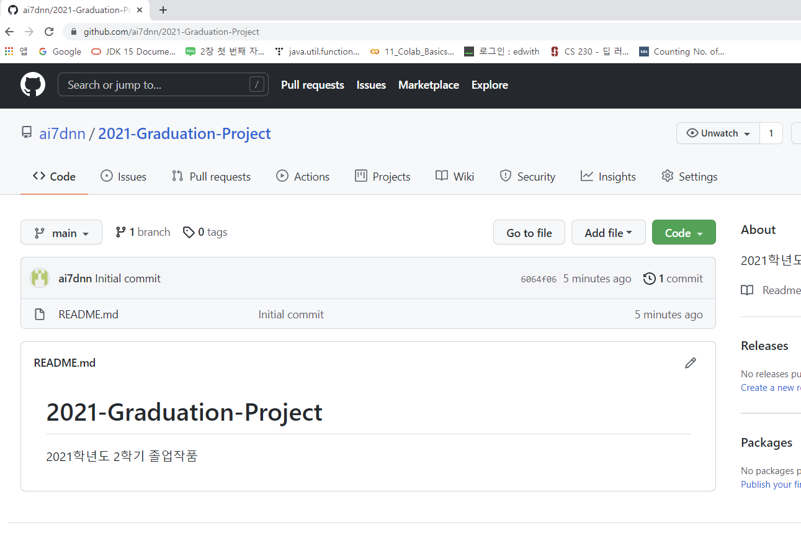
깃허브
https://github.com/ai7dnn/2021-Graduation-Project

Slide 3
다른 사용자
lee7py
자신의 깃허브 저장소를 만들고
협업자 등록: ai7dnn
다른 사용자인 ai7dnn
위에서 만든 저장소를 fork하고
데스트탑으로 저장소를 복사하고
협업자 승인
메일로 확인해서 승인
깃허브 로그인이 필요
권한을 얻어 파일을 push

Slide 4
학교와 집에서 같은 저장소를 사용
나의 저장소 21-2학기-강의
lee7py
다음 두 곳에서 저장소를 복사(clone)
학교 지역 저장소
Git_school
집 지역 저장소
Git_home
각각의 저장소에서 파일 삽입
항상 push하기 전에 fetch를 먼저하는 것이 좋음
Commit 후 push
각각에서 파일을 수정
Fetch하기 전에 파일을 수정한 후 push하면 문제 발생 가능성

Slide 5
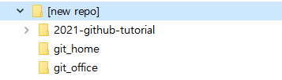

Slide 6
출석 명단 확인
컴퓨터정보공학과 2학년 1학기 A반 팀플 명단
팀 이름 | 학번 | 이름 | 역할 | 연락처
1조(5명) | 20170647 | 석현우 |  | 010-7502-7654
 | 20181763 | 김규식 | 팀장 | 010-4072-9809 | 5 |  | https://github.com/kuchic0918
 | 20185018 | 김시현 |  | 010-2268-2957 |  | 발표
 | 20200885 | 김송희 |  | 010-5020-4805
 | 20202248 | 오예림 |  | 010-9803-8403
2조(5명) | 20191779 | 김시연 |  | 010-7454-7731 | 5
 | 20200820 | 김한수 |  | 010 2468 5957
 | 20200859 | 김종원 | 팀장 | 010-5162-7932 |  |  | https://github.com/jong12k
 | 20202266 | 박지수 |  | 010-4630-8725
 | 20213953 | 김나연 |  | 010-3023-2322
3조(5명) | 20164115 | 문상현 |  | 010-5871-0307 | 5
 | 20170686 | 이원태 |  | 010-5029-8206
 | 20200824 | 현지예 | 팀장 | 010-86014165 |  |  | https://github.com/HyunJiYe
 | 20200825 | 정한솔 |  | 010-9694-6744
 | 20202254 | 박현지 |  | 010-4664-9942
4조(6명) | 20160773 | 심기현 |  | 010-9159-4749 | 6
 | 20164101 | 정진교 | 팀장 | 010-6332-4077 |  |  | https://github.com/jingyo-jeong/sys-AnS
 | 20170663 | 박계원 |  | 010-8708-9247
 | 20170674 | 양재완 |  | 010-5348-3039
 | 20180665 | 황민식 |  | 010-2218-5419
 | 20181754 | 조해용 |  | 010-9590-9727
5조(6명) | 20180638 | 원준엽 |  | 010-2483-1996 | 6
 | 20180639 | 김명우 |  | 010-3052-8209
 | 20185053 | 김기태 | 팀장 | 010-4312-9807 |  |  | https://github.com/Gitae-18
 | 20200889 | 이예은 |  | 010-3948-7172
 | 20201674 | 유재은 |  | 010-6522-9224
 | 20202827 | 김후목 |  | 010-2955-6876
6조(5명) | 20165470 | 함진우 |  | 010-2760-9738 | 5
 | 20171577 | 이혜욱 |  | 010-3328-7223
 | 20180662 | 오창명 |  | 010-2829-1960
 | 20200827 | 임유진 |  | 010-3282-9073
 | 20202263 | 조재호 | 팀장 | 010-6399-8542 |  |  | https://github.com/chobaram

Slide 7
강좌 수강
시간 준수
지각

Slide 8
취업 활동
지난 여름 활동

Slide 9

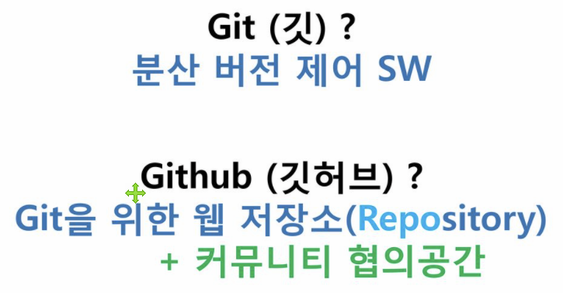
깃허브
깃
분산 버전 관리시스템
깃허브
깃의 저장소 및 관리 서비스
https://slidesplayer.org/slide/17890892/

Slide 10
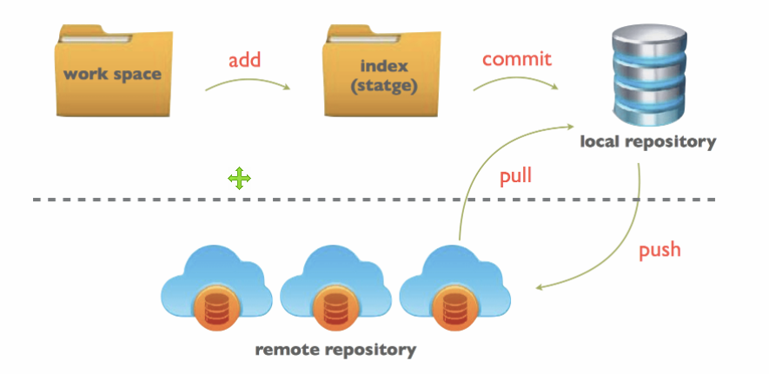
깃의 구조
https://www.hohyeonmoon.com/blog/swift-git-github/

Slide 11
외부 동영상
유튜브에서 검색
생활코딩 깃

